Slide 1
Asynchronous Methods for Deep Reinforcement Learning

Slide 2
Abstract
심층 학습 최적화를 위한 비동기 경사 하강법(asynchronous gradient descent) 제안
4가지 표준 강화 학습 알고리즘의 비동기 변형을 제시
GPU 대신 하나의 multi-core CPU 사용시 아타리 게임에 대하여 높은 성능을 거둠
또한 asynchronous actor-critic 시각적 입력만으로 임의의 3D 미로를 탐색하는 작업을 성공

Slide 3
1. Introduction
심층 강화 학습은 효과적으로 적용 가능하나 근본적으로 불안정
이러한 알고리즘을 안정화 하기 위한 다양한 솔루션 제안
이러한 접근 방식의 공통적 아이디어는
RL agent 의 관찰 데이터는 고정적이지 않으며
온라인 RL 업데이트는 높은 상관관계가 존재
하여 agent 의 데이터를 replay memory 에 저장하여 일괄처리 (Riedmiller, 2005; Schulman et al., 2015a)
혹은 다른 시간 관계에 대해 랜덤 샘플 (Mnih et al., 2013; 2015; Van Hasselt et al., 2015)
이러한 방식으로 메모리 집계시 비정상성을 줄이고 업데이트를 연관성을 줄이지만, 정책 외(off-policy) 강화학습 방법으로 제한.
경험 재생 기반 강화학습은 Atari 2600 에서 큰 성공을 거둠.
허나, 몇 단점이 존재
실제 상호 작용 당 더 많은 메모리와 계산
이전 정책에서 생성 된 데이터에서 업데이트 할수 있는 정책 외(off-policy) 학습 알고리즘 필요
이 논문에서 새로운 패러다임 제공
경험 재생 대신 여러 환경 인스턴스에서 여러 에이전트를 병렬 비동기식으로 실행
지정된 시간 단계에서 병렬 에이전트가 다양한 상태를 경험 에이전트의 데이터를 보다 고정 된 프로세스로 연관성을 낮추며 진행.
이 간단한 아이디어를 통해 on-poilcy 방법인 Sarsa, N-step actor-critic 와 off-policy Q-learning 을 효과적으로 적용 가능
병렬 학습 패러다임은 실용적 이점 제공
이전 학습은 GPU에 크게 의존. 반면, 이 논문의 경우 표준 멀티 코어 CPU 가 있는 단일 기계에서 실행.
다양한 Atari 2600 기준 비동기 강화 학습은 적은 리소스를 사용하여 짧은 시간에 더 나은 경과 달성
제안 방식중 가장 효과적인 A3C (Asynchronous Advantage Actorcritic) 은 3D 미로 탐색 전략 학습

Slide 4
2. Related Work
General Reinforcement Learning Architecture (Gorila) 는 분산된 환경에서 강화 학습 에이전트의 비동기 훈련을 수행
Gorila 에서 각 프로세스에서 자체 환경 복사본에서 작동하는 엑터, 별도의 재생 메모리, 재생 메모리에서 데이터를 샘플링하고 DQN의 손실의 기울기를 정책 매개 변수에 계산하는 학습자 등장
기울기는 모델의 중앙 사본을 업데이트 하는 중앙 매개 변수 서버로 비동기적으로 전송
업데이트 된 정책 매개 변수는 고정 된 간격으로 액터 학습자에게 전송
100개의 개별 actor-learner 과정과 30개의 매개 변수 서버 인스턴스 총 130 머신을 사용함으로 Golia 는 49개 Atari에서 DQN 이상 성능 발휘
초기 작업에서(Li & Schuurmans, 2011), Map Reduce 프레임 워크를 선형 함수 근사(linear function approximation)를 이용하여 강화학습을 병렬 배치 처리
병렬 처리는 대규모 매트릭스 작업의 속도를 높이는 데 사용되었지만 경험 수집을 병렬화하거나 학습을 안정화 하는 데 사용되지 않았다.
(Grounds & Kudenko, 2008)는 여러 개별 배우 학습자를 사용하여 훈련을 가속화 하는 Sarsa 알고리즘의 병렬 버전을 제안
각 액터 학습자는 개별적으로 학습하고 p2p 통신을 사용하여 다른 학습자에게 크게 변경된 가중치에 대한 업데이트를 주기적으로 발송
(Tsitsiklis, 1994)는 비동기 최적화 설정에서 Q-learning 의 수렴 속성을 연구
이 결과 오래된 정보가 항상 폐기 되며 다른 몇 가지 기술적 가정이 충족되는 한 일부 정보가 오래된 경우 Q-learning 이 여전히 수렴됨을 보임
진화적 방법(evolutionary methods)은 여러 기계 또는 스레드에 피트니스 평가를 배포하여 병렬화 (Tomassini, 1999)
이러한 병렬 진화 접근 방식은 최근 일부 시각적 강화 학습 작업에 적용
한 가지 예에서 (Koutník et al., 2014)는 8 개의 CPU 코어에서 병렬로 피트니스 평가를 수행하여 TORCS 구동 시뮬레이터 용 컨볼 루션 신경망 컨트롤러를 발전

Slide 5
3. Reinforcement Learning Background
에이전트가 환경 ε에서 여러 개별 시간 단계에 걸쳐 진행하는 평균적인 강화 학습 설정을 고려
각 시간 단계 t에 대해, 각 에이전트는 상태 s_{t} 에 대해 정책 π으로 생성된 가능한 행동 A 속 행동 a_{t} 를 선택, 여기서 π는 상태 s_{t} 에서 작업 a_{t} 로의 매핑
그 대가로, 에이전트는 다음 상태 s_{t+1} 을 받고 스칼라 보상 r_{t}를 받음
프로세스는 에이전트가 다시 시작되는 터미널 상태까지 지속
R_{t} = Σ_{k=0}∞ γ^{k}r_{t+k} 은 전체 보상 시간 t 와 감소 요인 γ ∈(0,1]의 누적 보상.
에이전트의 목표는 각 상황 s_{t} 에 대한 기대 보상을 최대화 하는 것
행동 가치 Q^{π}(s,a) = E[ R_{t} | s_{t} =s, a ] 는 정책 π 중 상태 s 에서 행동을 a 를 선택하였을때 올 기대 보상
즉 최적 가치 함수 Q*(s,a) = max_{π} Q^{π} (s,a) 는 모든 정책에서 당성 할 수 있는 상태 s 와 행동 a 의 최대 값을 제공
비슷하게 정책 π 하의 상태 s 의 값은 V^{π}(s) = E [R_{t} | s_{t} = s] 로 정의 되며 이는 단순히 상태 s 에서 다음 정책 π 에 대한 기대 보상

Slide 6
3. Reinforcement Learning Background
가치 기반 model-free 강화 학습 방법에서 행동 가치 함수는 신경망과 같은 함수 근사치를 사용하여 표현
Q(s, a ;θ ) 는 파라미터 θ 에 따른 근사 행동-가치 함수.
θ 업데이트는 다양한 강화 학습 알고리즘에서 파생 될 수 있음
Q-learning 과 같은 경우
최적의 가치 함수 Q* ≈ Q(s,a ;θ) 를 직접 근사하는 것을 목표
행동 가치 함수 Q(s,a ;θ) 에서 파라미터 θ는 연속 손실 함수를 반복적으로 최소화
여기서 i 번째 손실 함수는 다음과 같이 정의
L_{i}(θ_{i}) = E( r + γ max_{a`} Q(s` , a` ; θ_{i-1} ) - Q (s, a ;θ_{i} ))²
이때 s` 는 상태 s 후의 발생한 상황
위의 방법을 one-step Q-learning 으로 명명
행동 값 Q(s,a)를 one-step 보상 r + γ max_{a`} Q(s` , a` ; θ_{i-1} ) 으로 업데이트 하기 때문.
원스텝의 단점은 보상 r 은 오로지 한쌍의 상태 행동 쌍 s,a 만 직접적인 영향을 미친다는 것
다른 상태 동작 쌍의 값은 업데이트된 값 Q(s,a)을 통해서만 간접적으로 영향
관련 선행 상태 및 작업에 보상을 전파하기 위해 많은 업데이트가 필요 때문에 학습 프로세스가 느려짐

Slide 7
3. Reinforcement Learning Background
보상을 더 빠르게 전파하는 방법은 n 단계 수익(Watkins, 1989; Peng & Williams, 1996)
n-step Q-learning 은 , Q(s,a) 를 n-step 보상 r_{t} + γr_{t+1} + … + γ^{n-1}r_{t+n-1} + max_{ɑ} γ^{n} Q(s_{t+n} , a).
결과적으로 단일 보상 r 이 n 개의 선행 상태 작업 쌍의 값에 직접적인 영향을 줌.
이는 관련 상태-행동 쌍에 보상을 전파하는 프로세스를 잠재적으로 효율적으로 변경
value 기반 방식과 반대로, 정책 기반 방식의 model free 방식은 직접적으로 π(a|s; θ) 을 매개 변수화 하며, 일반적으로 E[R_{t}] 에 대해 gradient 방식으로 근사적으로 접근.
이러한 방법의 한 예는 Williams (1992) 의 REINFORCE family 알고리즘
보통의 강화학습은 정책 파라미터 θ을 ∇_{θ} log π(a_{t} | s_{t} ; θ )R_{t} 으로 직접적으로 업데이트, 이는 ∇_{θ} E[R_{t}] 의 편향없는 추정치
보상에서 기준선(Williams, 1992)은 상태 b_{r}(s_{t}) 의 학습된 함수를 빼서 편향되지 않은 상태로 유지하면서 이 추정값의 분산을 줄일 수 있음
결과 기울기는 ∇_{θ} log π(a_{t} | s_{t} ; θ )(R_{t} - b_{t}(s_{t}) )
가치 함수의 학습된 추정치는 일반적으로 b_{t}(s_{t}) ≈ V^{π}(s_{t}) 로 사용 되어 정책 기울기의 분산 추정치를 훨씬 낮춤
기준선으로 사용되는 근사 가치 함수의 경우 , 정책 기울기의 조정에 사용되는 값 R_{t} - b_{t} 은 상태 s_{t} 에서의 행동 a_{t} 의 평균 예측 또는 A(a_{t} ,s_{t} )= Q(a_{t},s_{t}) - V(s_{t}) 으로 사용됨, 왜냐하면 R_{t} 은 Q^{π}(a_{t} , s_{t} )의 예측 및 b_{t} 는 V^{π}(s_{t}) 예 대한 예측
이러한 접근 방식은 정책 π가 행위자 기준선 b_{t} 가 비평가로 볼 수 있음 (Sutton & Barto, 1998; Degris et al., 2012).

Slide 8
4. Asynchronous RL Framework
이제 다음 4가지 모델에 대한 다중 스레드 비동기 변형을 제시
one-step Sarsa
one-step Q-learning
n-step Q-learning
advantage actor-critic(A2C)
이러한 방법을 사용하는 목적은 대규모 리소스 요구 사항 없이 심층 신경망 정책을 안정적으로 훈련 할 수 있는 RL 알고리즘을 찾는 것
기본 RL 방법은 상당히 다르지만 actor-critic 은 정책에 따른 정책 검색 방식 그리고 Q-learning 은 off-poilcy 방식이지만, 우리는 두 가지 주요 아이디어를 사용하여 설계 목표를 고려 실용적으로 제작
첫째,
asynchronous actor leaner 을 사용하여 Gorila 프레임워크에서 사용한 것 과 비슷하지만 어려 기계와 서버를 이용하는 것 대신 CPU를 사용하는 방식으로 진행
학습자를 단일 시스템에 유지하면 그래디언트 및 변수를 통신하는 과정의 비용이 제거되며 훈련을 위한 스타일 업데이트 방식인 Hogwild 를 사용가능
둘째,
병렬로 실행되는 actors-learners 는 환경의 다른 부분을 탐색 할 가능성이 있음에 주목
또한 이러한 다양성을 극대화 하기 위해 각 actor-learner 의 탐색 정책을 명시적으로 사용 가능
서로 다른 스레드에서 서로 다른 탐색 정책을 실행 하면 온라인 업데이트를 병렬로 적용하는 여러 actor-learner 가 매개 변수에 대한 전반적인 변경 사항이 온라인 업데이트를 적용하는 단일 에이전트보다 시간적으로 상관관계가 덜함.
따라서, 우리는 리플레이 메모리를 사용하지 않고 DQN 훈련 알고리즘에서 경험 리플레이로 수행되는 안정화 역활을 수행하기 위해 서로 다른 탐색 정책을 사용하는 병렬 행위자에 의존

Slide 9
4. Asynchronous RL Framework
학습 안정화 외에도 여러 actor-learner 을 병렬로 사용하면 여러 이점 존재
첫째, 병렬 actor-learner 의 수에서 대략적인 선형적 감소
둘째, 학습 안정화를 위해 더 이상 경험 재생에 의존하지 않기 때문에 Sarsa 와 actor-critic 과 같은 정책 강화 학습 방법을 사용하여 안정적인 방식으로 신경망 훈련
이후 one-step Q-learning, one-step Sarsa, n-step Q-learning 과 advantage actor-critic 에 대하여 설명

Slide 10
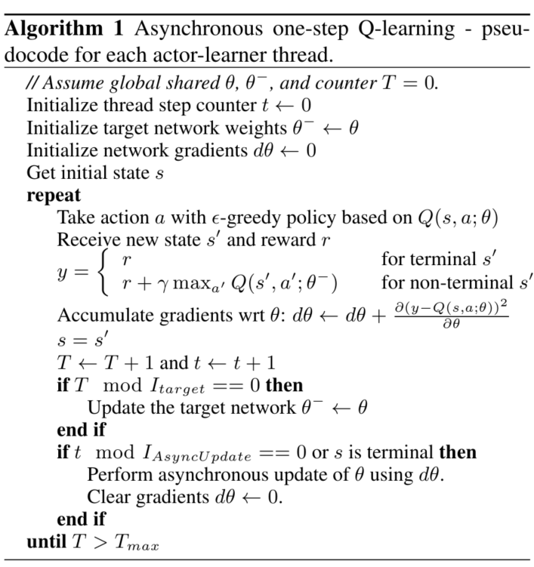
4. Asynchronous RL Framework
Asynchronous one-step Q-learning
이에 대한 의사 코드는 Algorithm 1 참조
각 스레드는 환경의 자체 복사본과 상호 작용하고 각 단계에서 Q-learning 손실의 기울기를 계산
DQN 훈련에서 제안된 것 처럼 Q-learning 손실을 계산할 때 공유되고 천천히 변화하는 target network 를 사용
minibatches 와 같이 여러 시간 단계에 걸쳐 기울기를 누적
마지막으로 각 스레드에 서로 다른 탐색 정책을 제공하면 견고성을 향상 시키는 데 도움이 된다는 것을 발견
이러한 방식으로 탐색에 다양성을 추가하면 일반적으로 더 나은 탐색을 통해 성능 향상
탐사 정책을 다르게 만드는 방법은 여러 가지 있지만, 각 스레드별로 일부 배포에서 주기적으로 샘플링 한 탐욕 탐사를 사용하여 실험

Slide 11
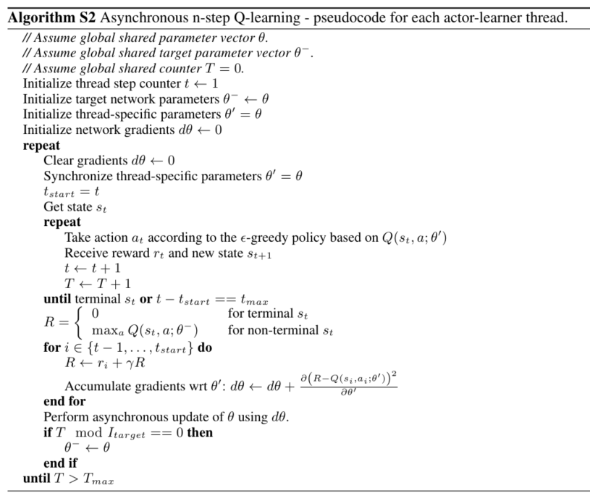
4. Asynchronous RL Framework
Asynchronous one-step Sarsa
Asynchronous one-step Sarsa은 Asynchronous one-step Q-learning의 Algoritm 1 과 거의 동일하다
다만 Q(s,a) 에 대해 다른 target value을 사용
one-step Sarsa 가 사용하는 target value 는 r + γQ(s`, a` ; θ⁻ ) 이때 a` 는 상태 s` 일때 행동 (Rummery & Niranjan, 1994; Sutton & Barto, 1998).
학습을 안정화하기 위해 target network 와 여러 시간 단계에 걸쳐 축적된 업데이트를 다시 사용
Asynchronous n-step Q-learning
multi-step Q-learning 에 대한 의사 코드는 부록 Algorithm S2 에 첨부
이 알고리즘은 적격성 추적과 같은 기술에서 사용되는 보다 일반적인 backward view 방식과 달리 명시적으로 nstep 보상을 계산하여 forward view 에서 작동 되어 다소 특이(Sutton & Barto, 1998).
momentum 기반 방식과 backpropagation으로 신경망을 훈련 할 때 forward view 를 사용하는 것이 더 쉽다는 것을 발견
단일 업데이트를 계산하기 위해 알고리즘은 먼저 최대 t_{max} 단계 또는 최종 상태에 도달 할 때까지 탐색 정책을 사용하여 작업을 선택
이 프로세스를 통해 에이전트는 마지막 업데이트 이후 환경에서 t_{max} 보상을 받음
그런 다음 알고리즘은 마지막 업데이트 이후 발생한 각 상태-동작 쌍에서 대한 n-step Q-learning 업데이트에 대한 기울기를 계산
각 n 단계 업데이트는 가능한 가장 긴 n 단계 반환을 사용하여 마지막 상태에 대한 1 단계 업데이트, 두 번째 마지막 상태에 대한 2 단계 업데이트 등 총 t_{max} 업데이트를 계속 진행
누적 된 업데이트는 단일 기울기 단계로 적용

Slide 12
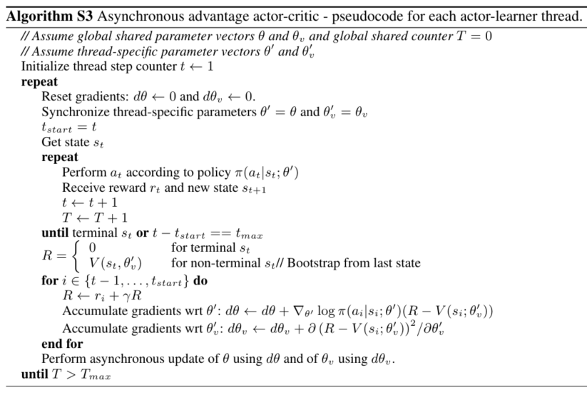
4. Asynchronous RL Framework
Asynchronous advantage actor-critic
asynchronous advantage actor-critic(A3C) 라 불리는 알고리즘은 정책 π(a_{t} |s_{t} ; θ) 과 예측 가치 함수 V (s_{t} ; θ_{v} )을 유지
앞선 n-step Q-learning 의 변형과 같이, actor-critic 의 변형은 forward view 방식으로 진행 되며 동일한 조합의 n-step 보상을 정책과 가치 함수 업데이트
정책과 가치 함수는 모든 t_{max} 작업 후 또는 터미널 상태(작업 종료 상태)에 도달 할 때 업데이트
업데이트 알고리즘은 다음과 같이 표현 가능
∇_{θ`} log π(a_{t} | s_{t} ; θ`) A(s_{t} , a_{t} ; θ, θ_{v})
이때 A(s_{t} , a_{t} ; θ, θ_{v}) 는 예상 가치 함수로 Σ_{i=0}^{k-1} γ^{k} V(s_{t+k} ; θ_{v} ) - V(s_{t} ; θ_{v} ) ,
이때 k 는 상태마다 다를수 있으며 t_{max} 에 의해 상한이 지정
이러한 과정은 부록의 Algorithm S3 에 의사코드로 표현

Slide 13
4. Asynchronous RL Framework
Asynchronous advantage actor-critic
value 기반 방식과 마찬가지로 훈련 안정성을 개선하기 위해 병렬 액터 학습자와 누적 된 업데이트에 의존
정책 매개 변수 θ와 가치 함수의 매개 변수 θ_{v} 는 일반성을 위해 분리 된 것으로 표시 되지만 실제로는 항상 일 부 매개 변수를 공유
우리는 일반적으로 CNN에서 출력으로 나오는 하나의 softmax를 결과로 정책 π(a_{t} |s_{t} ; θ) 와 가치 함수 V(s_{t} ; θ_{v}) 의 모든 비 출력 레이어가 공유
또한 목적 함수에 정책 π의 엔트로피 추가하면 차선의 결정론적 저액에 대한 조기 수렴을 방지하여 탐색이 향상된다는 것을 발견 (local goal 에 수렴하지 않는다는 의미로 파악)
이 기술은 원래 (Williams & Peng, 1991)의해 제안되었으며, 특히 계층적 행동이 필요한 작업에 유용하다는 것을 발견
정책 매개 변수에 대한 엔트로피 정규화 항을 포함하는 전체 목적 함수의 기울기는 다음과 같다.
∇_{θ`} log π(a_{t} |s_{t} ; θ`)(R_{t} − V(s_{t} ; θ_{v})) + β∇_{θ`} H(π(s_{t} ; θ`))
이때 H는 엔트로피
하이퍼 파라미터 β 는 정규화 항의 강도를 결정

Slide 14

4. Asynchronous RL Framework
Optimization
우리는 비동기 프레임워크에서 세가지 최적화 알고리즘을 조사
SGD with momentum
RMSProp without shared statistics
RMSProp with shared statistics
우리는 다음 수식(1)의 표준 비중심 RMSProp 업데이트를 사용
모든 작업이 요소별로 수행
Atari 2600 게임의 하위 집합에 대한 비교는 통계 g 가 스레드간 공유되는 RMSProp 의 변형이 다른 두 가지 방법 보다 더 강력하다는 것을 보여줌
방법 및 비교에 대한 자세한 내용은 부록 section 7 에 포함

Slide 15
5. Experiments
4 환경(platforms) 사용
Atari 2600 을 제공하는 Arcade Learning Environment (Bellemare et al., 2012)
TORCS 3D car racing simulator (Wymann et al., 2013)
A3C 만을 위한 두가지 환경
MuJoCo(Todorov, 2015) 는 접촉 역학이 있는 연속 모터 제어 작업을 평가하는 물리 시뮬레이터
Labyrinth 무작위 3D 미로에서 보상을 찾는 방법을 배우는 과정
세부정보는 부록 secetion 8 참조

Slide 16
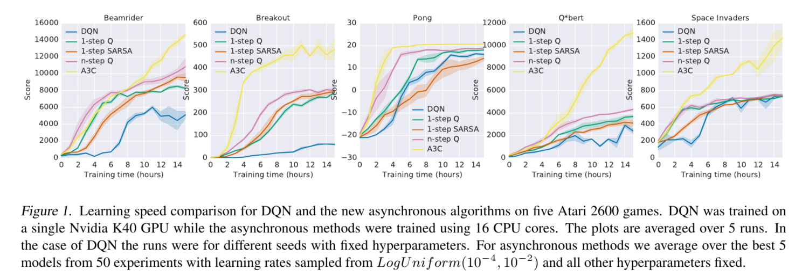
5. Experiments
5.1 Atari 2600 Games
Fig 1은 기존 DQN 방식과 논문 제시 방식의 그래프
4가지 모두 DQN 보다 높은 성능을 빠르게 달성하는 것을 확인 가능
A3C의 경우 기존의 모델보다 높은 성능 달성
57개의 Atari game 에 대한 A3C 평가
6개에 하이퍼파라미터 조정후 나머지에 적용
이후 256개의 LSTM layer 를 추가하여 성능 향상
부록 table s3 는 모든 성능 표시
하루만에 Dueling Double DQN 성능 일치, Gorila 에 도달

Slide 17
5. Experiments
5.2. TORCS Car Racing Simulator
TORCS 는 사실적인 그래픽 제공 자동차 역학을 학습
각 단계에서 에이전트는 현재 프레임의 RGB 이미지 형태의 시각적 입력과 에이전트의 현재 위치에서 트랙의 중심을 따라 에이전트의 속도에 비례하는 보상을 획득
부록 section 8 에 arati 와 동일한 신경망을 사용
4가지 다른 설정을 사용하여 실험 수행
상대 봇이 있거나 없거나 느린 자동차를 제어하는 에이전트
상대 봇이 있거나 없거나 빠른 자동차를 제어하는 에이전트
전체 결과는 부록 Fig S6 참조
A3C 는 약 12시간의 훈련으로 4가지 게임 구성 모두에서 인간 테스터의 약 75%에서 90% 사이에 도달
결과 영상 https://youtu.be/0xo1Ldx3L5Q
5.3. Continuous Action Control Using the MuJoCo Physics Simulator
action space 가 연속적인 실험 진행
특히, 물리학이 엄격하고 역동적인 (조작 및 이동이 많은) 예제 사용
MuJoCo 물리 엔진을 사용하여 시뮬레이션 진행
A3C 는 가치기반 방식과 달리 쉽게 확장 가능하여 A3C 만 평가
모든 문제에서 물리적 상태 또는 픽셀을 입력으로 하여 A3C 는 24 시간 미만의 교육과 일반적으로 몇 시간 이내에 좋은 솔루션을 찾음
실험에 대한 자세한 내용은 부록 section 9 참조

Slide 18
5. Experiments
5.4. Labyrinth
무작위 미로에서 보상을 찾는 환경
에피소드 시작시 방과 복도로 구성된 무작위로 생성된 새로운 미로에 배치
보상을 얻을 수 있는 사과와 포탈 두가지 물체가 배치
사과는 1의 보상 포탈은 10의 보상 후 새로운 장소 재배치
에피소드는 60 후 종료
목표 : 제한 시간 내 최대 포인트 획득
최적의 전략 포탈을 찾은 다음 탐색 반복
이는 일반적 미로보다 어려움
A3C LSTM 에이전트 훈련.
약 50점의 평균 점수는 합리적으로 훈련 종료됨으로 판단
예제 영상 : https: //youtu.be/nMR5mjCFZCw

Slide 19
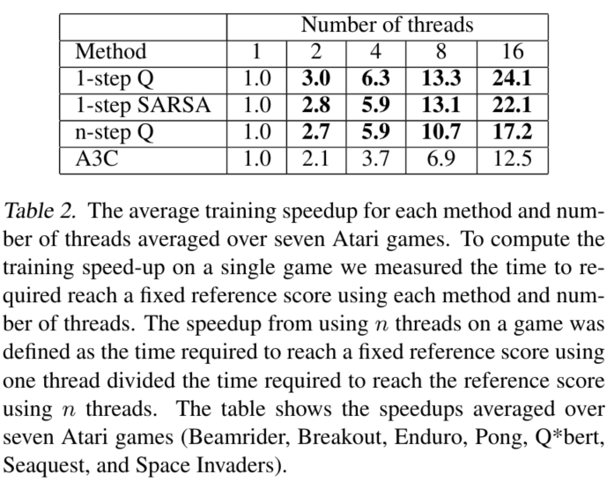
5. Experiments
5.5. Scalability and Data Efficiency
actor-learner 수에 따른 훈련 시간 및 데이터 효용성의 변화에 집중하여 분석
이상적인 경우 훈련 단계와 훈련자의 수는 비례할 것
Table 2는 7개의 Atrai 게임의 평균적으로 증가하는 병렬 actor-learner 의 훈련 속도
결과는 네 방법 모두 상당한 속도 향상을 달성 16개 스레드가 10배 이상의 속도 향상을 가져옴
놀랍게도 1-step Q 와 Sarsa 의 경우 거의 완벽한 선형성을 보임

Slide 20
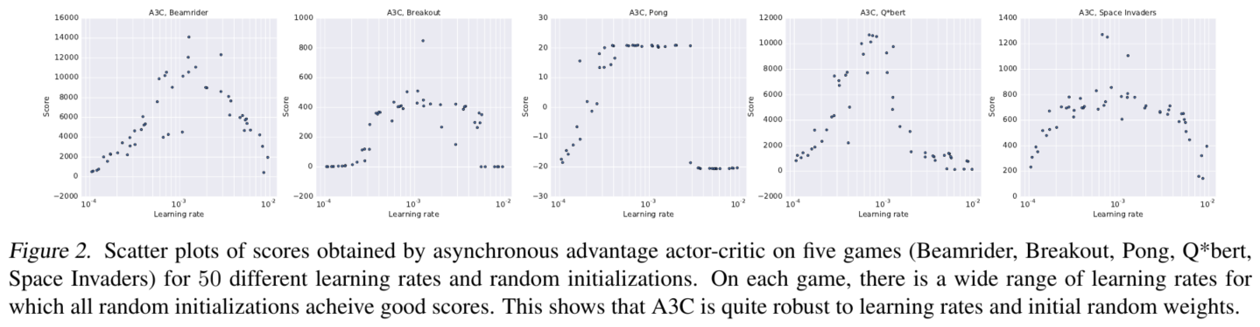
5. Experiments
5.6. Robustness and Stability
비동기 알고리즘의 안정성과 견고성을 분석
각각 50개의 서로 다른 학습률과 무작위 초기화를 이용 5가지 게임 진행
Fig 2는 A3C 에 대한 결과 점수의 산점도를 보여주고 부록 Fig S11 은 다른 세가지 방법에 대한 그래프를 보여줌
이는 모든 방법이 학습률 및 무작위 초기화 선택에 매우 강력함을 나타냄

Slide 21
6. Conclusions and Discussion
표준 4가지 강화학습의 비동기 버전 제시
병렬 액터 학습자를 사용 업데이트 시 안정화 효과가 있음을 확인
다른 기존 강화 학습 방법 또는 최근의 심층 강화 학습 기술을 논문과 결합시 효과적으로 개선할 가능성 제시

